Slide 1
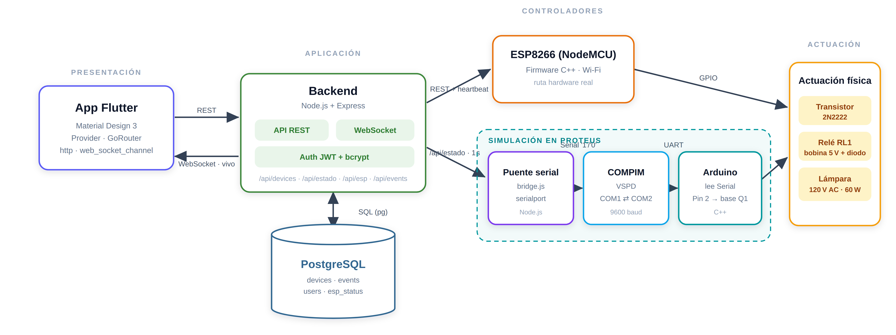
PROTOTIPO IoT · SMART HOME · INGENIERÍA DE SISTEMAS
Arquitectura del Sistema IoT de Domótica
Flujo de datos de extremo a extremo — una sola fuente de verdad en PostgreSQL
Flutter
Node.js
Express
PostgreSQL
WebSocket
ESP8266
Proteus
Valeryn Duque & Juan Vrasmatas
La app y la simulación de Proteus comparten el estado del relé en PostgreSQL.

